Slide 1
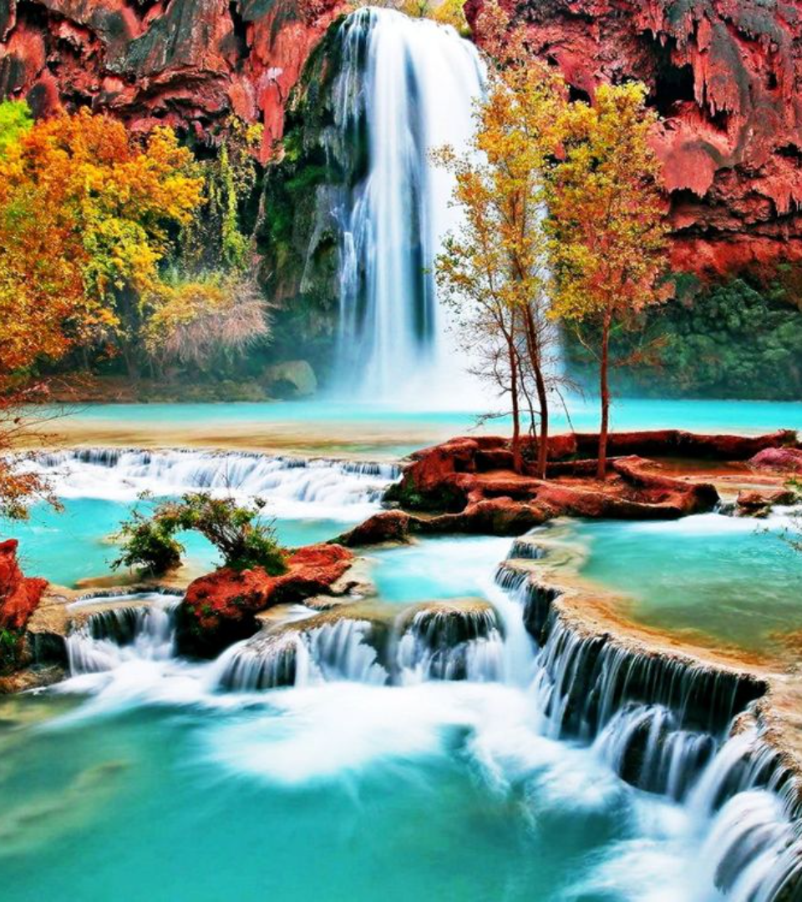
newUROKI.net
Биосфера – земная оболочка
Добро пожаловать на презентацию по географии в 6 классе о биосфере – удивительной и разнообразной оболочке нашей планеты Земля. Узнаем, что такое биосфера и как она связана с нашей ежедневной жизнью.
Презентация для урока географии в 6 классе по теме: "Биосфера – земная оболочка"
«Новые УРОКИ» newUROKI.net
Всё для учителя – всё бесплатно!

Slide 2
newUROKI.net
Введение в биосферу
Погрузимся в удивительный мир биосферы, где существует безграничное разнообразие живых организмов. Разберемся, как они взаимодействуют и поддерживают равновесие в природе.

Slide 3
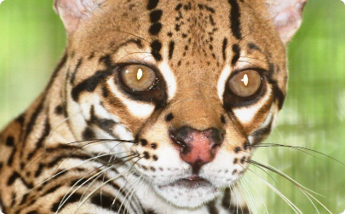
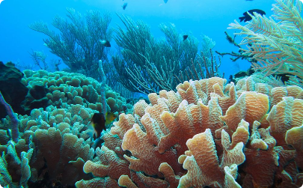
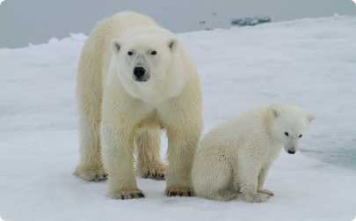
newUROKI.net
Разнообразие живых организмов
Леса
Моря и океаны
Полярные регионы
Огромное количество видов растений и животных обитает в тропических лесах, создавая невероятно богатую экосистему.
Коралловые рифы – удивительные среды, населенные разнообразными морскими животными и растениями.
Здесь обитают животные и растения, приспособленные к суровым условиям холодных регионов планеты.

Slide 4
newUROKI.net
Состав и границы биосферы
Тропосфера
Литосфера
Нижний слой биосферы, в котором находятся все живые организмы и атмосфера.
Верхняя часть биосферы, которая состоит из земной коры, гор и почвы.
Гидросфера
Биомасса
Вода на планете – от рек и озер до океанов и льдов.
Совокупная масса живых организмов в биосфере.

Slide 5
newUROKI.net
Круговорот веществ
1
Фотосинтез
Растения используют солнечную энергию для превращения углекислого газа и воды в кислород и глюкозу.
2
Дыхание
Животные и растения используют кислород и сахара, чтобы получать энергию и выделять вещества.
3
Разложение
Микроорганизмы разлагают органические вещества, возвращая их в грунт и воздух.

Slide 6
newUROKI.net
Взаимосвязи в экосистемах
Узнаем, как зависимость и взаимодействие между живыми организмами в экосистемах поддерживают баланс и устойчивость нашей планеты. Рассмотрим роль хищников, травоядных, растений и микроорганизмов в различных экосистемах.

Slide 7
newUROKI.net
Значение биосферы для человека
Определим, как источники пищи из биосферы, природные ресурсы и экосистемные услуги влияют на нашу жизнь и благосостояние. Рассмотрим важность сохранения и устойчивого использования биосферы для будущих поколений.

Slide 8
newUROKI.net
Заключение: Биосфера в ежедневной жизни
Разберемся, как наши повседневные действия и выборы могут оказывать влияние на биосферу и как мы можем внести свой вклад в сохранение ее разнообразия и устойчивости. Вместе мы можем изменить мир к лучшему!

